Slide 1
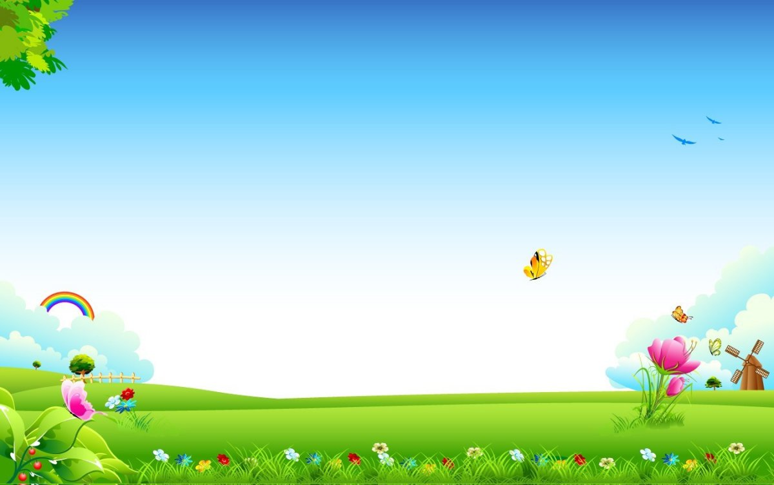
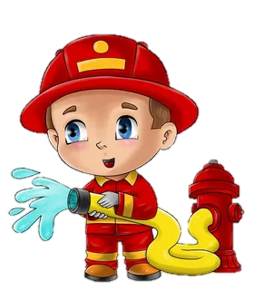
Муниципальное бюджетное дошкольное образовательное учреждение
детский сад «Олененок»
Занятие по физической культуре для детей старшей группы
«Пожарные на учении»
Подготовила:
Инструктор по физической культуре
Быкова Э.В.

Slide 2
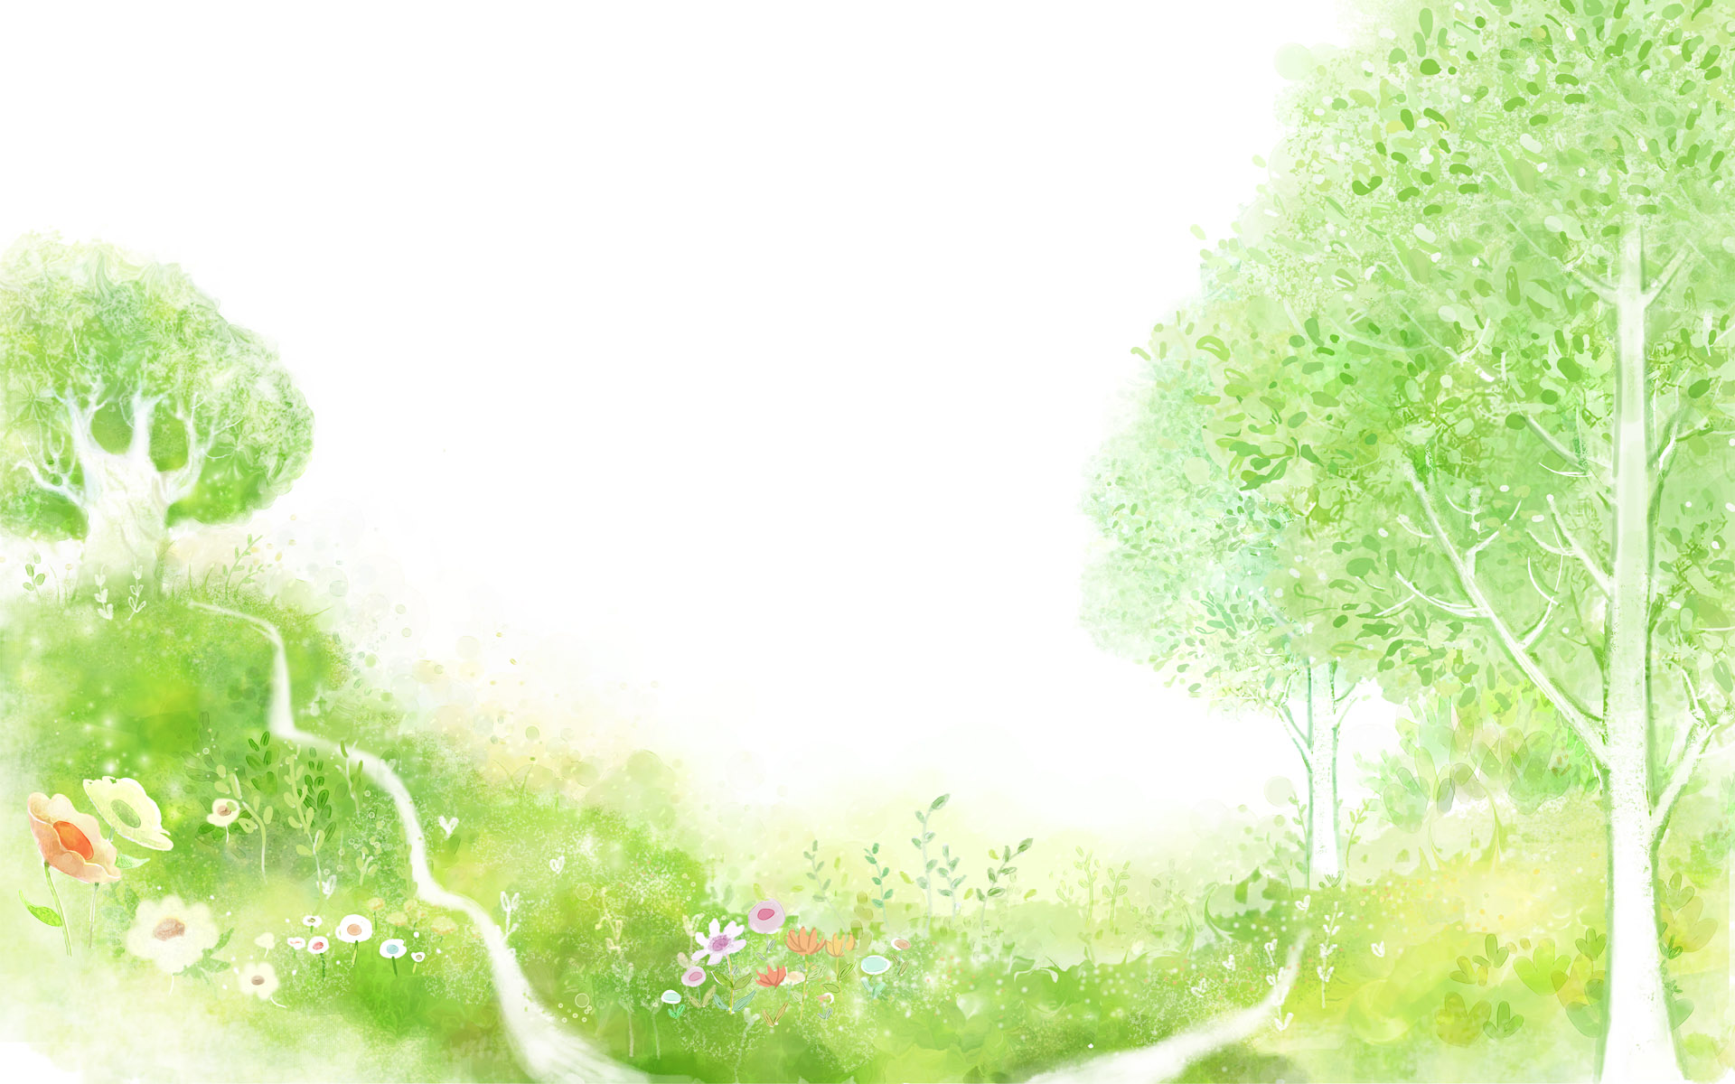
Задачи
продолжать отрабатывать навык ходьбы в колонне по одному с остановкой по сигналу воспитателя;
упражнять в подлезании под шнур боком, в сохранении устойчивого равновесия и прыжках.

Slide 3
1 часть
ходьба в колонне по одному, врассыпную (по сигналу воспитателя) с выполнением «фигуры»;
бег врассыпную.
ходьба и бег повторяются в чередовании.

Slide 4
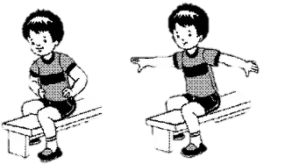
Общеразвивающие упражнения на гимнастических скамейках
1. И. п.: сидя верхом на скамейке, ноги согнуты в коленях, руки на поясе. 1— руки в стороны; 2— вверх; З— руки в стороны; 4 — вернуться в исходное положение (6—7 раз).

Slide 5
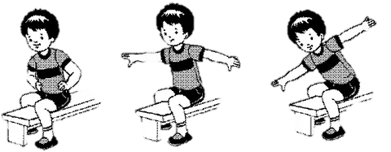
Общеразвивающие упражнения на гимнастических скамейках
2. И. п.: сидя верхом, ноги согнуты в коленях, руки на поясе. 1 — руки в стороны: 2 — наклон влево (вправо), коснуться пальцами рук пола; З — выпрямиться, руки в стороны; 4 — вернуться в Исходное положение (6 раз).

Slide 6
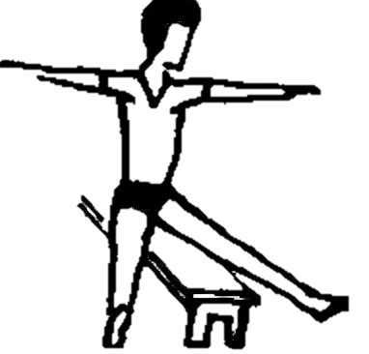
Общеразвивающие упражнения на гимнастических скамейках
3. И. п.: сидя верхом на скамейке, ноги прямые, руки за головой. 1 — руки в стороны; 2 — наклон к правой (левой) ноге, коснуться пальцами рук носков ног; 3 — выпрямиться, руки в стороны; 4 — вернуться в исходное положение (5—6 раз).

Slide 7
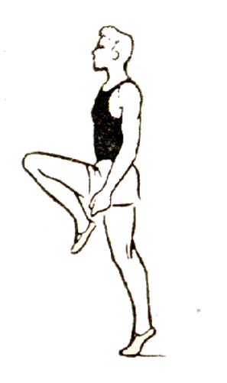
Общеразвивающие упражнения на гимнастических скамейках
4. И. п.: стоя перед скамейкой, руки вдоль туловища. 1 —- шаг правой ногой на скамейку; 2 шаг левой ногой на скамейку; З — опустить правую ногу на пол; 4 — шаг левой ногой со скамейки; повернуться кругом и повторить упражнение (3—5 раз).

Slide 8
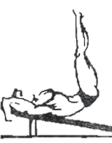
Общеразвивающие упражнения на гимнастических скамейках
5. И. п.: сесть спиной к скамейке, руки хватом сверху за края скамейки. 1—2—поднять прямые ноги вверх-вперед; 3—4—вернуться в исходное положение (5—6 раз).

Slide 9
Общеразвивающие упражнения на гимнастических скамейках
6. И. п.: стоя боком к скамейке, руки вдоль туловища. На счет 1—8 —-— прыжки вокруг скамейки, затем пауза и снова прыжки 2—З раза.

Slide 10
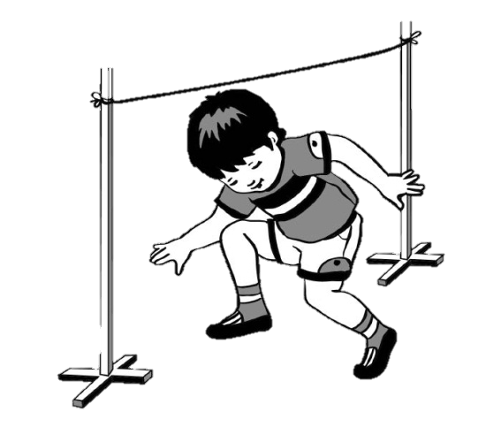
Основные виды движений
1. Лазанье — подлезание под шнур (высота 40 см) боком, не касаясь руками пола и не задевая за верхний край шнура (5—6 раз).

Slide 11
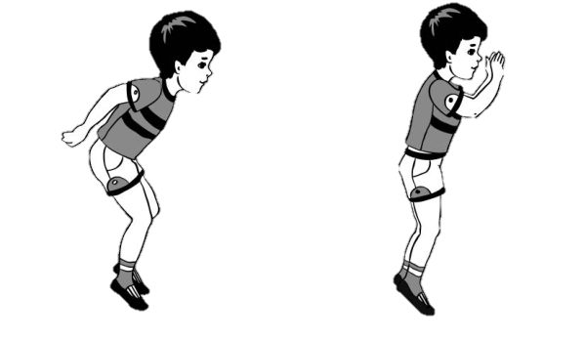
Основные виды движений
2. Прыжки на правой, затем на левой ноге до предмета (расстояние 5 м) - 2—3 раза.

Slide 12
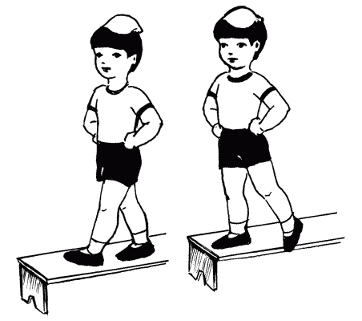
Основные виды движений
3. Равновесие — ходьба по гимнастической скамейке с мешочком на голове, руки на поясе.

Slide 13
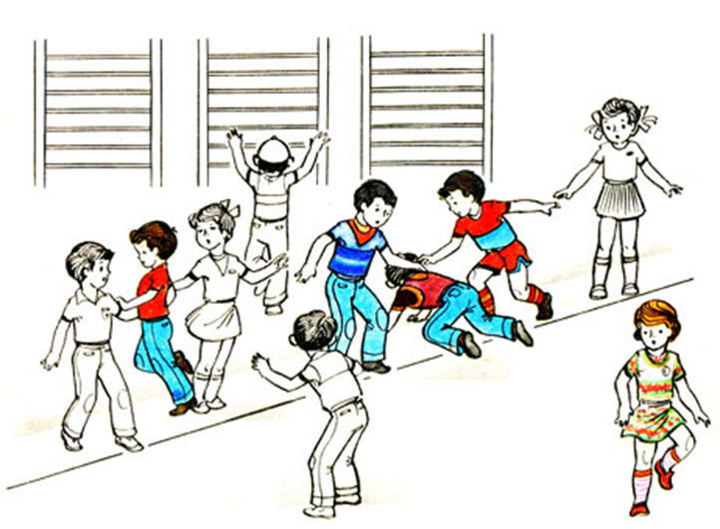
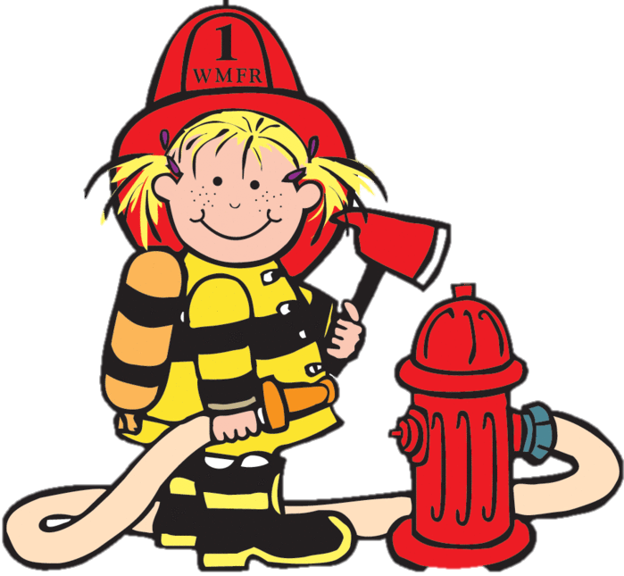
Подвижная игра «Пожарные на учении»
Дети строятся в три-четыре колонны лицом к гимнастической стенке — это пожарные.
Первые в колоннах стоят перед чертой (исходная линия) на расстоянии 4—5 м от гимнастической стенки. На каждом пролете гимнастической стенки на одинаковой высоте (на рейке) подвешиваются колокольчики. По сигналу взрослого (удар в бубен или на слово «Марш!») дети, стоящие в колоннах первыми, бегут к гимнастической стенке, взбираются по ней, звонят в колокольчик, спускаются вниз, затем возвращаются к своей колонне и встают в ее конец. Воспитатель отмечает того, кто быстрее всех выполнил задание.
При проведении данной игры взрослый осуществляет страховку детей.

Slide 14
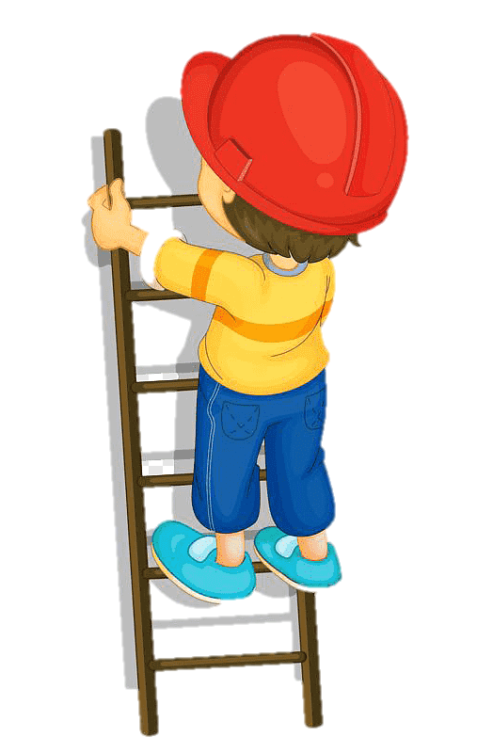
Подвижная игра
«Пожарные на учении»

